Slide 1
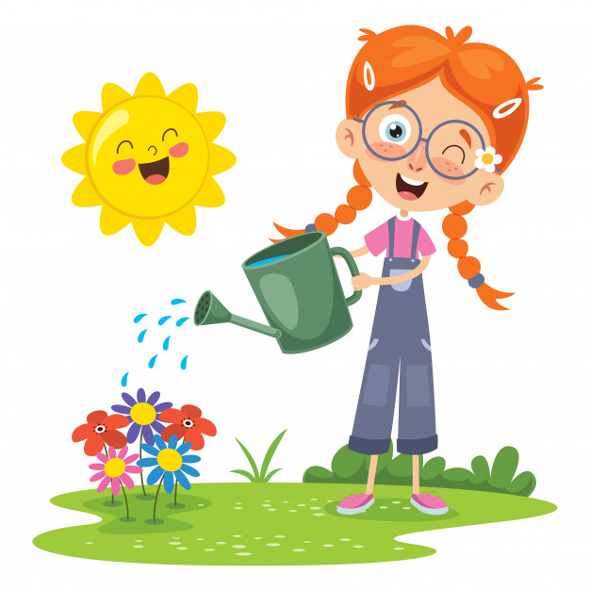
Я досліджую світ
1 клас
людина і ПРИРОДА
Урок 104
Як я можу допомагати природі?

Slide 2
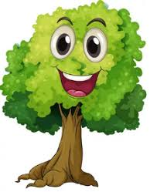
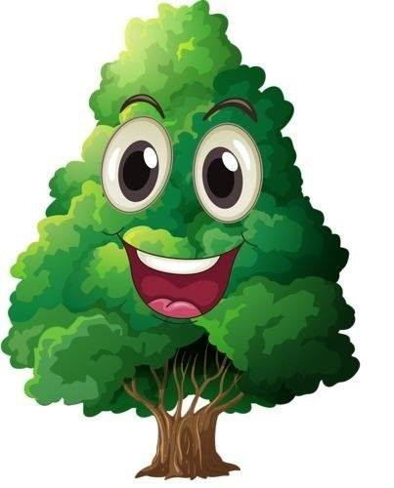
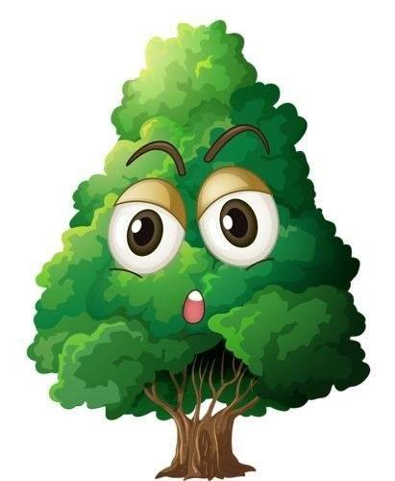
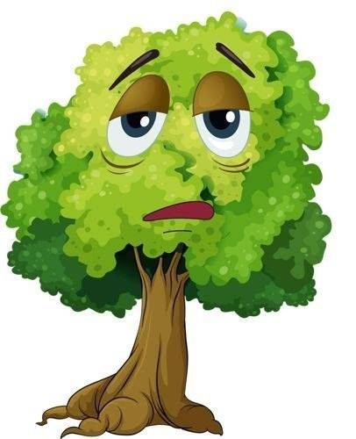
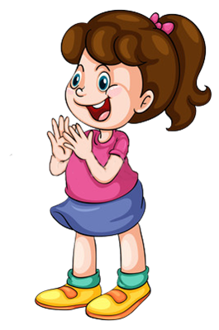
Емоційне налаштування
Розглянь дерева. Вибери, що очікуєш сьогодні від уроку
Дзвоник пролунав веселий,
Дружно всіх він кличе в клас.
І цікаве на уроці
Пропоную я для вас.
Мені під силу всі завдання
Буде
цікаво
Я хвилююсь, що не впораюсь із завданнями
Завдання принесуть втому

Slide 3
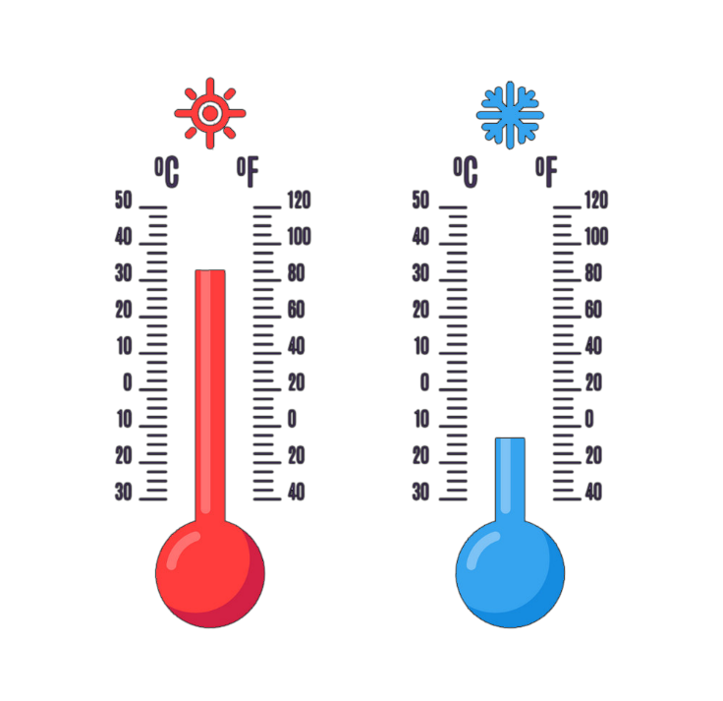
Вправа «Синоптик»
Ясно хмарно похмуро
дощ гроза сніг
Яка зараз пора року?
Який стан неба?
Яка температура повітря?
Який місяць року?
Чи були протягом доби опади?
Яке число місяця?
Погода вітряна чи безвітряна?
Який день тижня?

Slide 4
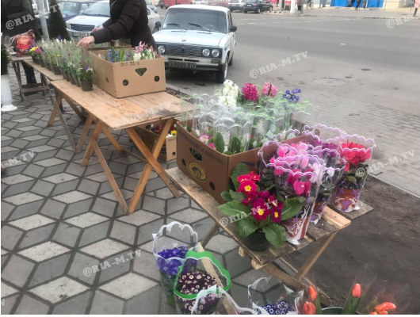
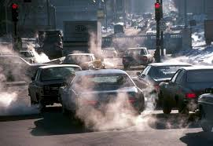
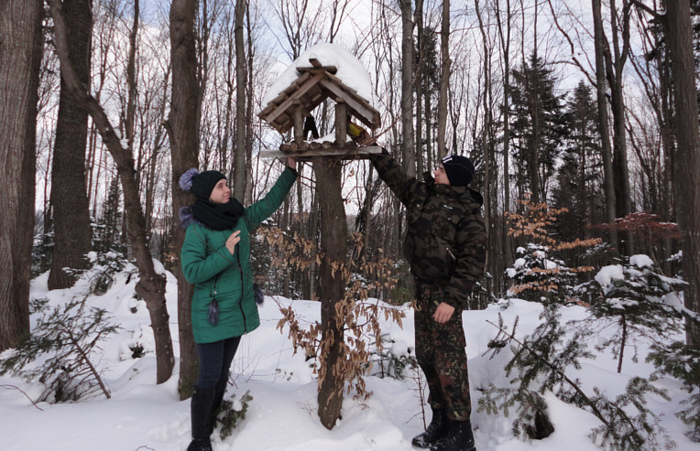
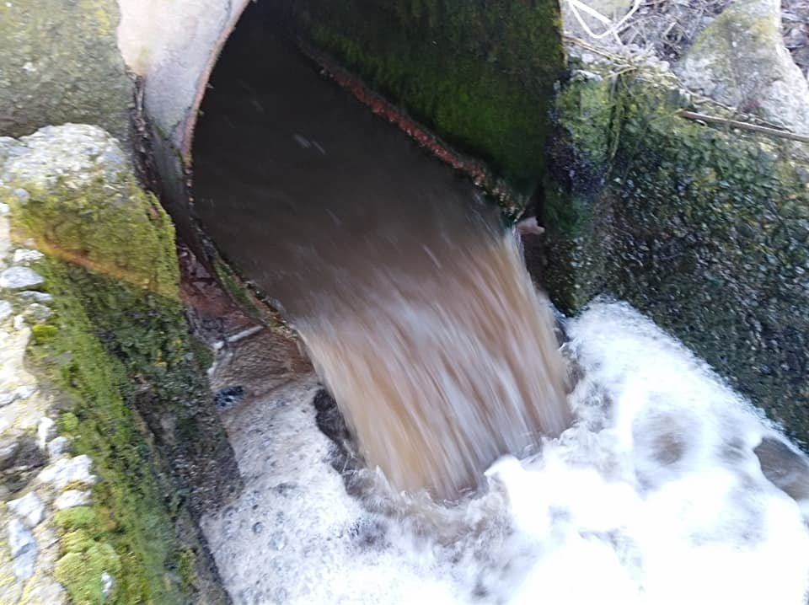
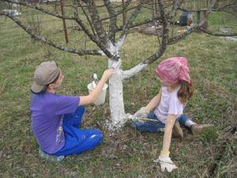
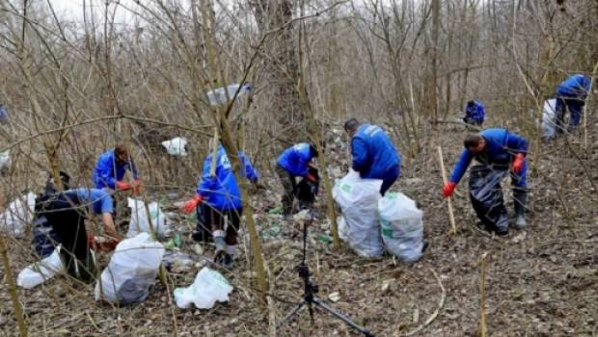
Розглянь фото. Що завдає шкоди природі, а що зберігає?

Slide 5
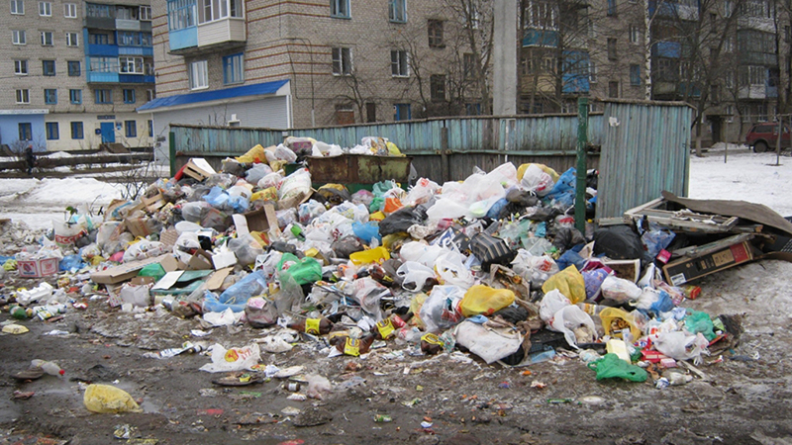
Слово вчителя
Люди живуть на планеті багато років.
Але не завжди дбайливо ставляться до багатств природи.
Чи знаєш ти правила захисту природи?
Сьогодні на уроці дослідимо, як ми можемо допомагати природі?
Розгадаємо кросворд про природу

Slide 6
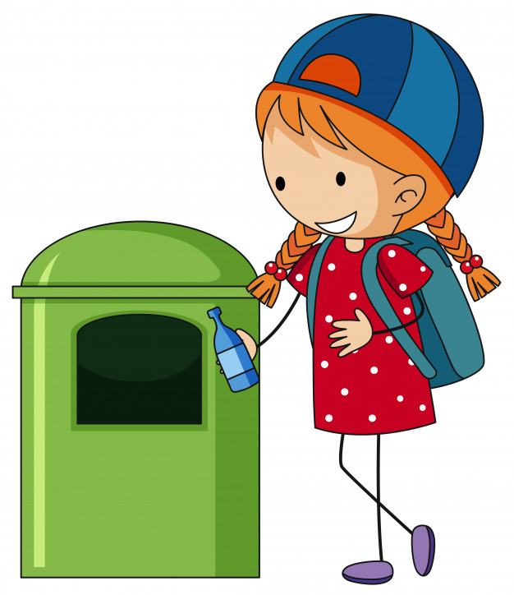
Запам‘ятай
Не сміти!
Сортуй сміття!
Викидай сміття не будь-де, а тільки у відведених для цього місцях.
Це дасть можливість повторно використовувати скло, папір та пластик. А з рослинних решток — виготовляти добрива для рослин. Так ми оберігатимемо природу!
Підручник.
Сторінка
102

Slide 7
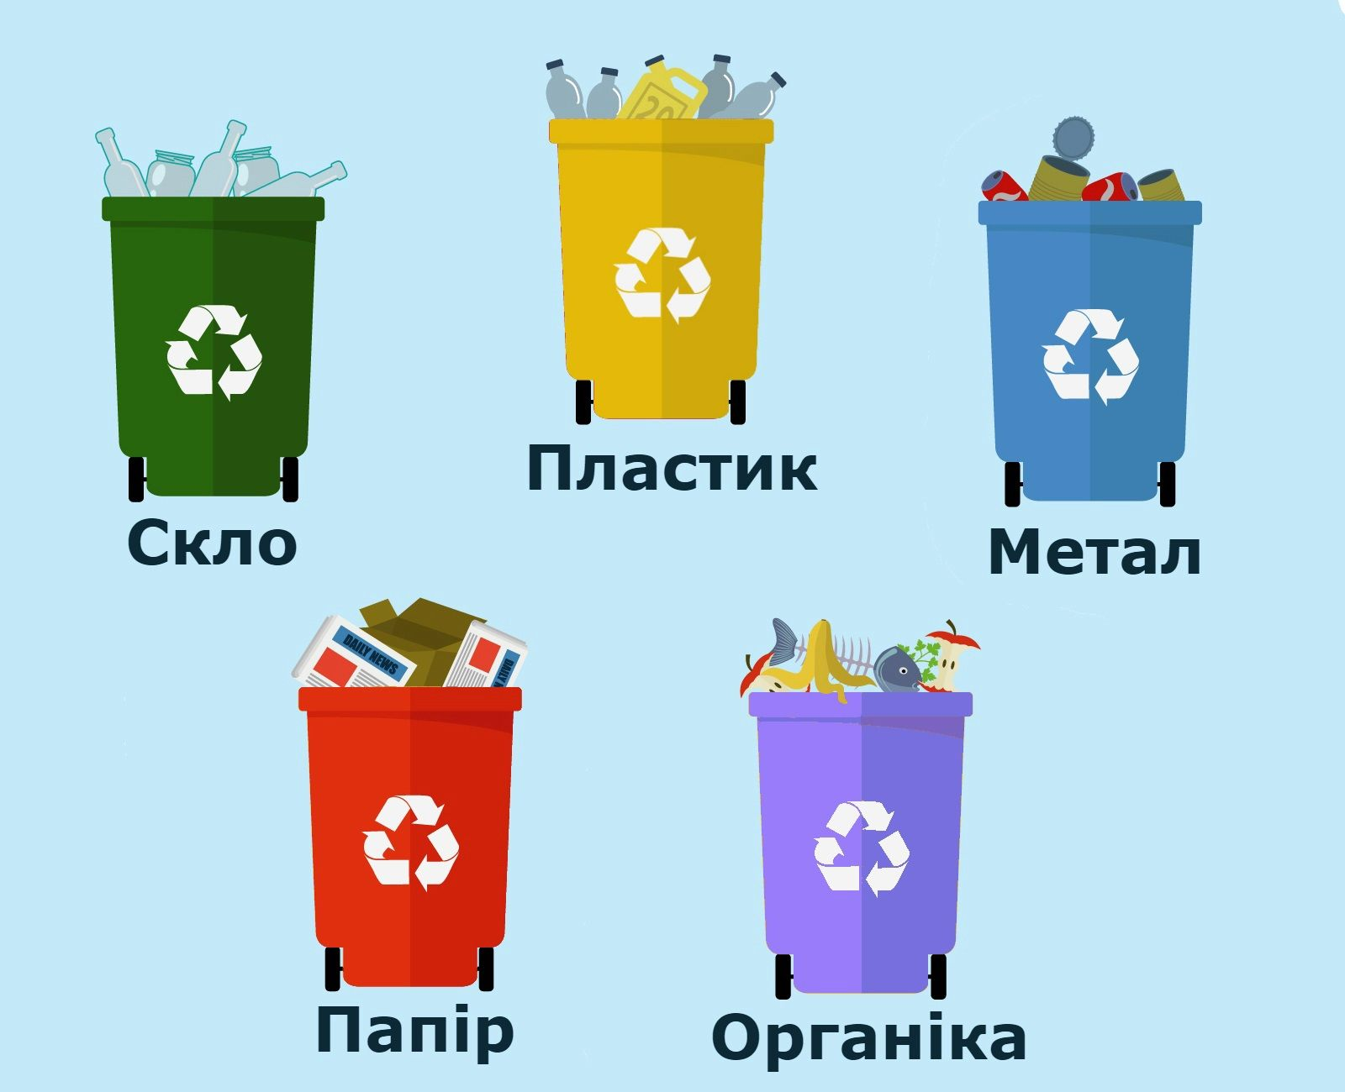
Поміркуй
Чому для навколишнього середовища так важливо сортувати сміття?
Сортування сміття за категоріями важливе для відновлення та захисту навколишнього середовища, бо матеріали можна використовувати повторно після їх переробки.
Розглянь малюнок. Чи користуєшся ти контейнерами для сортування сміття?
Підручник.
Сторінка
102

Slide 8
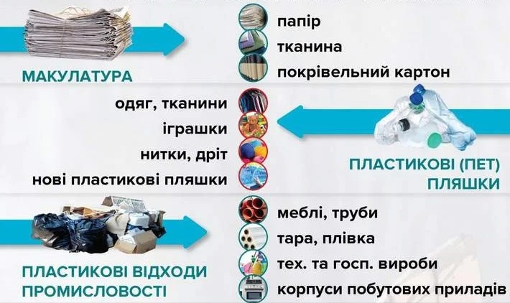
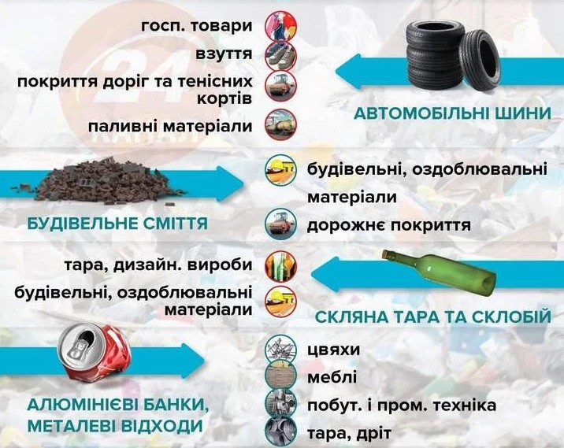
На що можна переробити сміття?

Slide 9
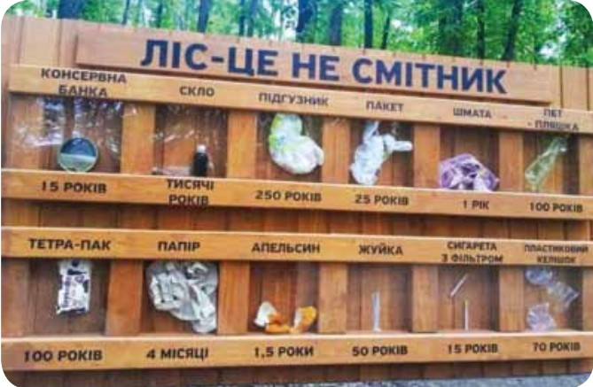
Терміни розкладання відходів
Розглянь малюнки і досліди, чому не можна смітити в лісі
Підручник.
Сторінка
103

Slide 10
Розкажи, як ти розумієш прислів’я
Земля багата – народ багатий.
Не брудни криниці, бо схочеш водиці.
Багато лісу – не губи,
мало лісу – бережи.
Не бережеш паростки,
не побачиш дерева.
Будь природі другом. Бережи і люби природу. Вона віддячить тобі дарами.

Slide 11
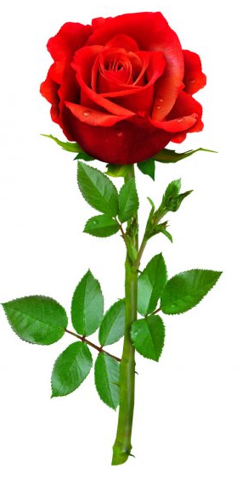
Підіб’ємо підсумки
Що нового, корисного й цікавого ми дізналися про світ навколо себе?
Які дії дітей правильні? Обери й поясни.
Обери правильну відповідь.
Троянда — дикоросла рослина.
«Так» «Ні»
Підручник.
Сторінка
107

Slide 12
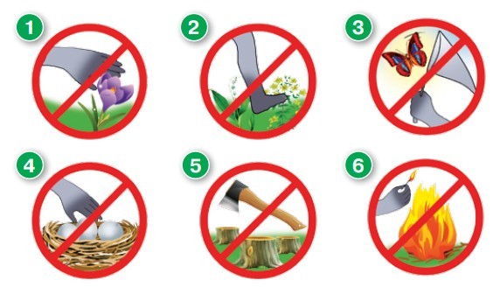
Підіб’ємо підсумки
Розшифруй умовні знаки
Наведи два докази значущості природи у твоєму житті.
Підручник.
Сторінка
107

Slide 13
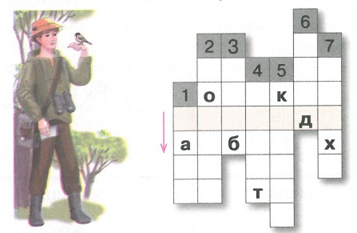
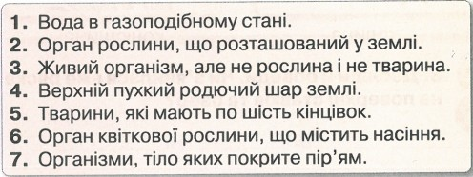
ПЛО
Робота в зошиті
К
Р
І
Н
Ь
П
ТА
И
Розв’яжи кросворд від пана Лісника. Обведи ключове слово. Склади з ним речення і запиши
Г
Р
И
ОМАХ
И
П
Р
а
Ґ
Р
У
Н
Природа буває жива і нежива.
Чим я допомагаю природі?
Зошит.
Сторінка
46

Slide 14
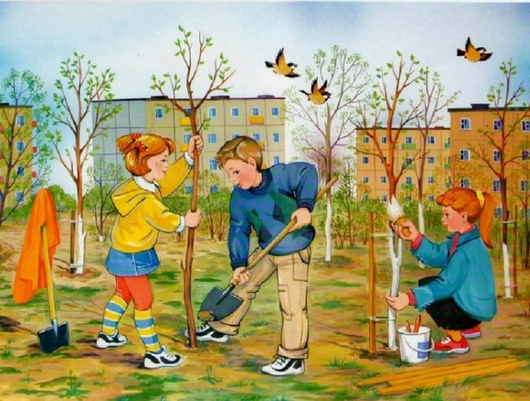
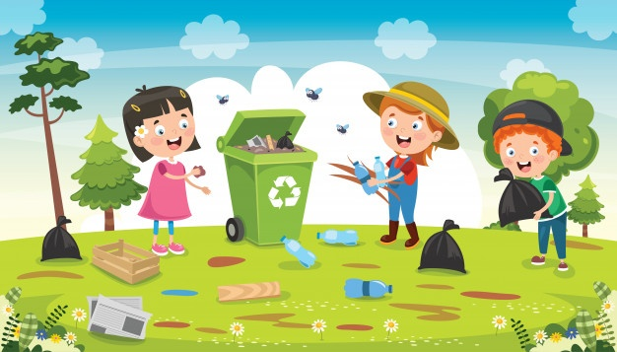
Пригадай
Яке значення має природа в житті людини?
Що для тебе означає охороняти природу?
Як діти можуть допомагати дорослим в збереженні довкілля?

Slide 15
Рефлексія
Прочитай підписи під деревами.
Оціни свою роботу цими емотиконами.
Мені під силу всі завдання
Мене влаштовує моя робота
Я можу працювати краще
Завдання принесли втому

Slide 16
Відкрити онлайнове інтерактивне завдання

